Slide 1
Áldás, békesség!
A mai óra témája: Hűség és kitartás

Slide 2
Kedves Hittanos Barátom!
A mai órán szükséged lesz a következőkre:
☞ Internet kapcsolat
☞ Laptop, okostelefon vagy tablet
☞ Hangszóró vagy fülhallgató
☞ A füzeted és ceruza
☞ A Te lelkes hozzáállásod.
Kérlek, hogy olvasd el a diákon szereplő információkat és kövesd az utasításokat!
Állítsd be a diavetítést és indítsd el a PPT-t!

Slide 3
Kezdjük az órát imádsággal!
„Jó Atyánk, Istenünk, Te taníts bennünket!
Jézus Krisztus útján vezesd a lelkünket!
Szentlelked ereje növelje hitünket!
Ámen.”

Slide 4
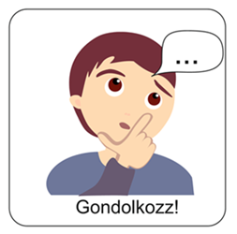
Válassz ki egyet az alábbi idézetek közül!
Szerinted miről szól?
Fogalmazd át a saját szavaiddal és írd le a füzetedbe!
„Te engemet, én tégedet, virágom, virágom…” (magyar népdal)
„Jobban boldogul kettő, mint egy... A hármas fonál nem szakad el egyhamar.”
(Prédikátor könyve)
„Szállj hát velem egy rezdülésű szárnycsapással. Hullongó tollak voltunk egyedül, – szárnyak lettünk egymással.” (Váci Mihály)
„Nélküled, mint az olló egy fele. Suta a sorsom, hogy vágjak vele? Mit kezdenék, ha nem szeretnél?” (Illyés Gyula)

Slide 5
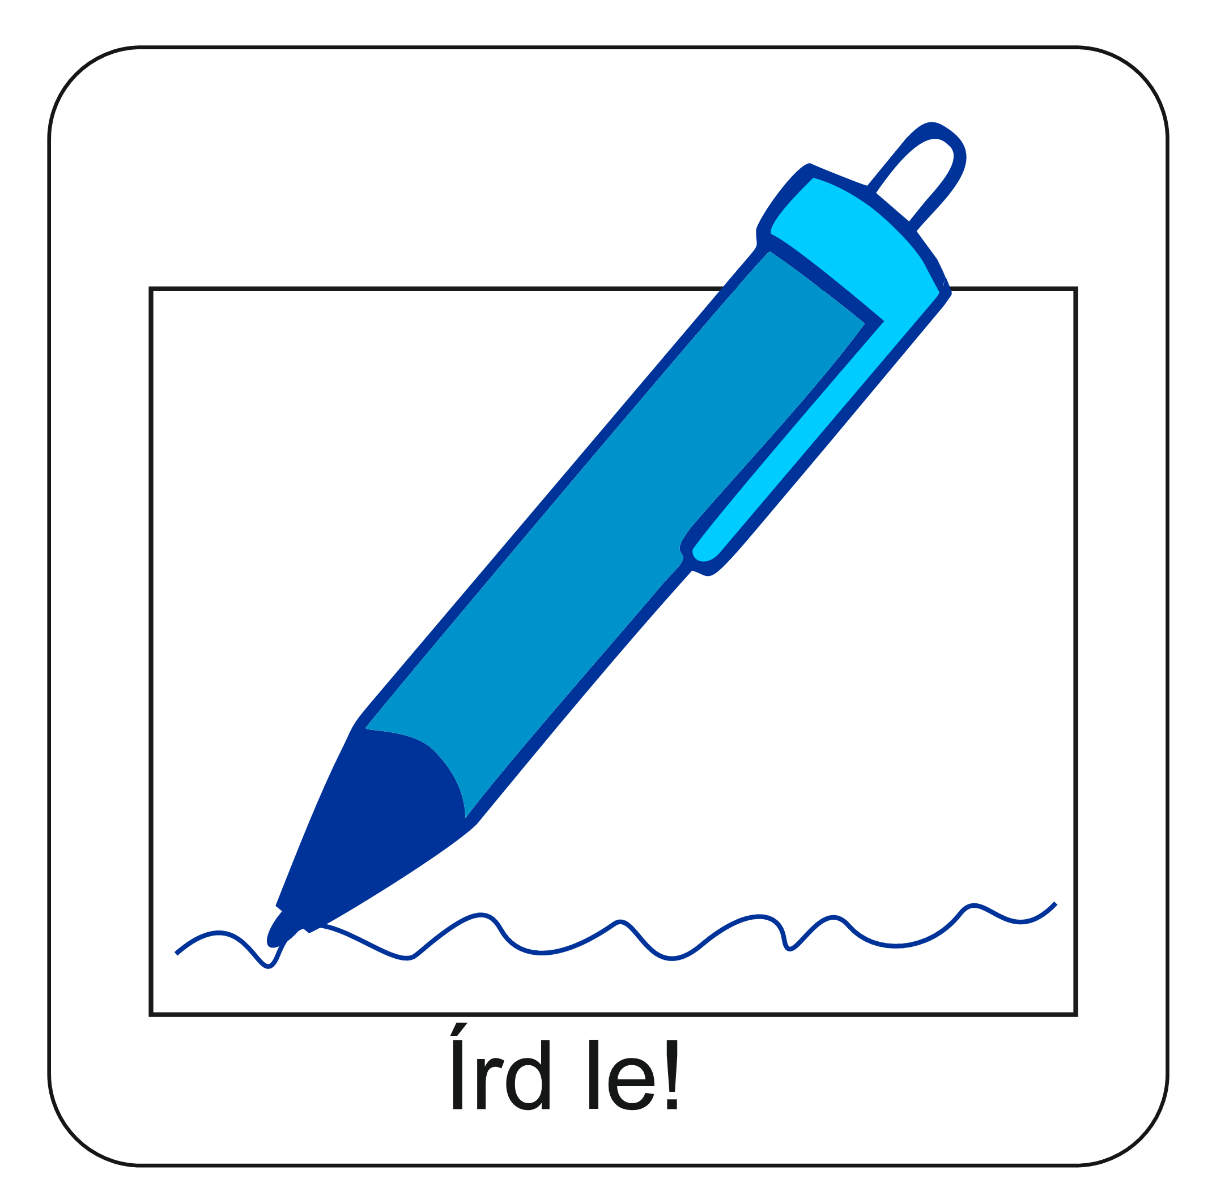
Készíts a füzetedbe szófelhőt!
Rajzol egy felhőt és írd bele a „hűség” szót!
Ezután írd köré azokat a dolgokat, amik eszedbe jutnak a hűségről!
Hűség…

Slide 6
Emlékszel?
Isten, az embert a maga képmására teremtette.
Ezért, mint teremtmény, az ember hűséggel tartozik a Teremtőnek.
Jézusban, Isten szövetségre hív önmagával.
Múlt héten tanultunk arról, hogy Isten az embert
férfivá és nővé teremtette.
A házasság Isten ajándéka, egy férfi és egy nő életre szóló szövetsége. Ennek a szövetségnek fontos része, mindkét fél egymáshoz való hűsége.

Slide 7
Ma a hetedik parancsolatról fogunk tanulni.
„Ne paráználkodj!”
(2Mózes 20,13)

Slide 8
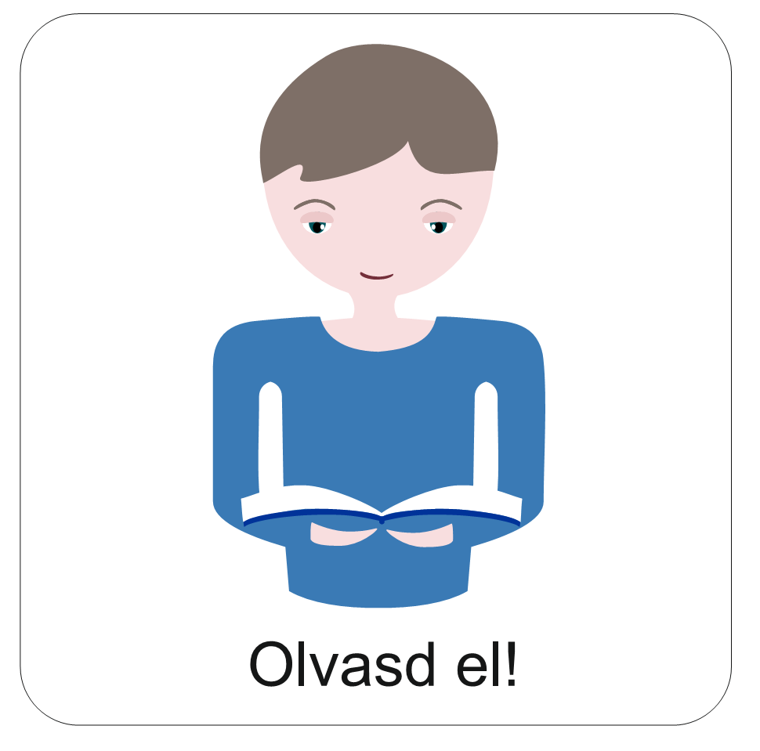
A paráználkodik, azt jelenti, hogy valaki hűtlen lesz, megcsalja a házastársát.
A hetedik parancsolat tiltja a hűtlenséget, és egymás melletti kitartásra biztat.

Slide 9
„Ne paráználkodj!”
Mit jelenthet ez a mai korban?
Isten arra hív, hogy az emberek tiszta szívvel és tiszta élettel készüljenek házasságukra.
Ez a parancsolat arról szól, hogy a fiúknak és lányoknak tisztelniük kell egymást.

Slide 10
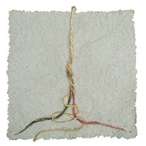
Figyeld meg a képet!
„Jobban boldogul kettő, mint egy...
A hármas fonál nem szakad el egyhamar.”
(Prédikátor könyve)
A házasság és minden más emberi kapcsolatunk sokkal erősebb, ha Istent is jelen van benne.
Próbáld ki te is!
Kérj szüleidtől cérnát és vágj egy le belőle egy darabot!
Egy cérna önmagában nagyon könnyen elszakítható. Ha viszont hármat összesodorsz, sokkal nehezebben fogod tudni eltépni.
Mit gondolsz, mit jelképezhet a hármas fonal?
férj
Isten
feleség

Slide 11
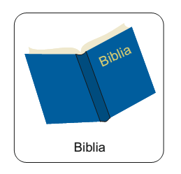
A következőkben elolvasunk egy bibliai történetet, ami arról szól, hogy valaki nem volt hűséges és ezzel bűnt követett el.
Dávid király és Betsabé története meg van írva a 2Sámuel 11,1-12,23 igeszakaszban.
A tankönyvből olvasom el.
A Bibliából olvasom el.

Slide 12
A hosszú olvasás után egy gyors és pihentető játékkal ismételjük át, kik voltak a történet szereplői!
Játszom!

Slide 13
Az Istenhez és az emberekhez, a házastárshoz való hűség összefügg egymással: ha egyik nincs meg, mindkettő törik, sérül.
Dávid engedett bűnös kívánságainak és ezzel hűtlenné vált.
A királynak viselnie kellett tettei következményét. A házasságtörés miatt nem csak ő bűnhődött, hanem Betsabé is.
Ne feledd!
Isten irgalmas volt Dáviddal.
Megmaradhatott Izráel királyának és később gyermeke is született.
Azért lehetett így, mert Dávid megbánta tettét.
Böjtöléssel fejezte ki bűnbánatát.
Mi a véleményed Dávid király tettéről?
Mit jelentett a példázat, amivel az Úr üzent Dávidnak?
Ha tanácsolhatnál három dolgot Dávidnak, hogy másként érjen véget a története, mint mondanál neki?
Írd le a füzetedbe!

Slide 14
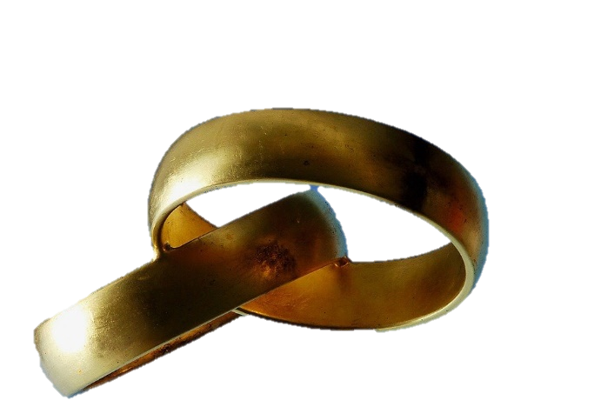
Tudod-e?
Először az ókori Egyiptomban készítettek karikagyűrűt a Nílus partján növekedő sás és nád leveleiből.
Manapság aranyból készült ékszert ajándékoz a vőlegény a menyasszonynak.
A kör forma a férfi és nő életre szóló szövetségének jelképe.

Slide 15
A gombra kattintva hallgasd meg a „Tegyél engem pecsétnek” kezdetű éneket!

Szerinted melyik a legszebb sora?
Számodra hogyan kapcsolódik az ének ahhoz, amiről ma tanultunk?

Slide 16
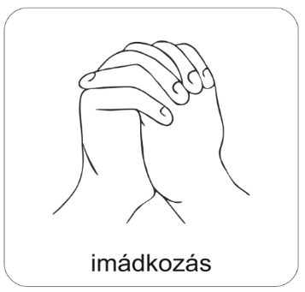
Zárjuk az órát imádsággal!
„Mi Atyánk, aki a mennyekben vagy.
Szenteltessék meg a te neved, jöjjön el a te országod,
legyen meg a te akaratod, amint a mennyben úgy a földön is.
Mindennapi kenyerünket add meg nekünk ma,
És bocsásd meg vétkeinket, miképpen mi is megbocsátunk
az ellenünk vétkezőknek.
És ne vigy minket kísértésbe, de szabadíts meg a gonosztól,
Mert Tiéd az ország, a hatalom, és a dicsőség mindörökké.
Ámen.”

Slide 17
Kedves Hittanos!
Továbbiszép napot kívánok!
Áldás, békesség!
A diasorban használt képek a www.pixabay.com és www.freebibleimages.com oldalon találhatóak és ingyenesen letölthetők.

